Slide 1
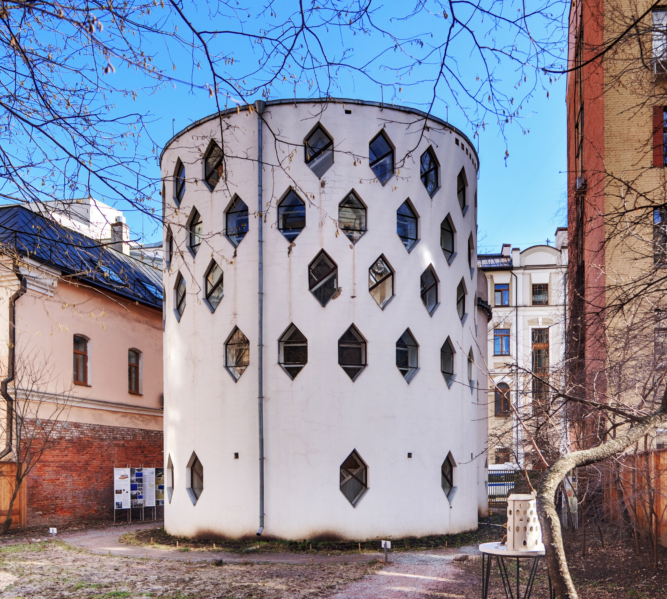

Цилиндр
Урок геометрии в 11 классе
Учитель математики ГБОУ Школа №15 Дмитрий Вадимович Лабзин
https://youtu.be/jqVJWFeyQxM

Slide 2
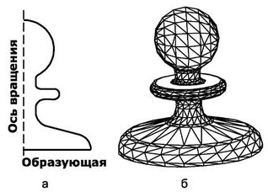
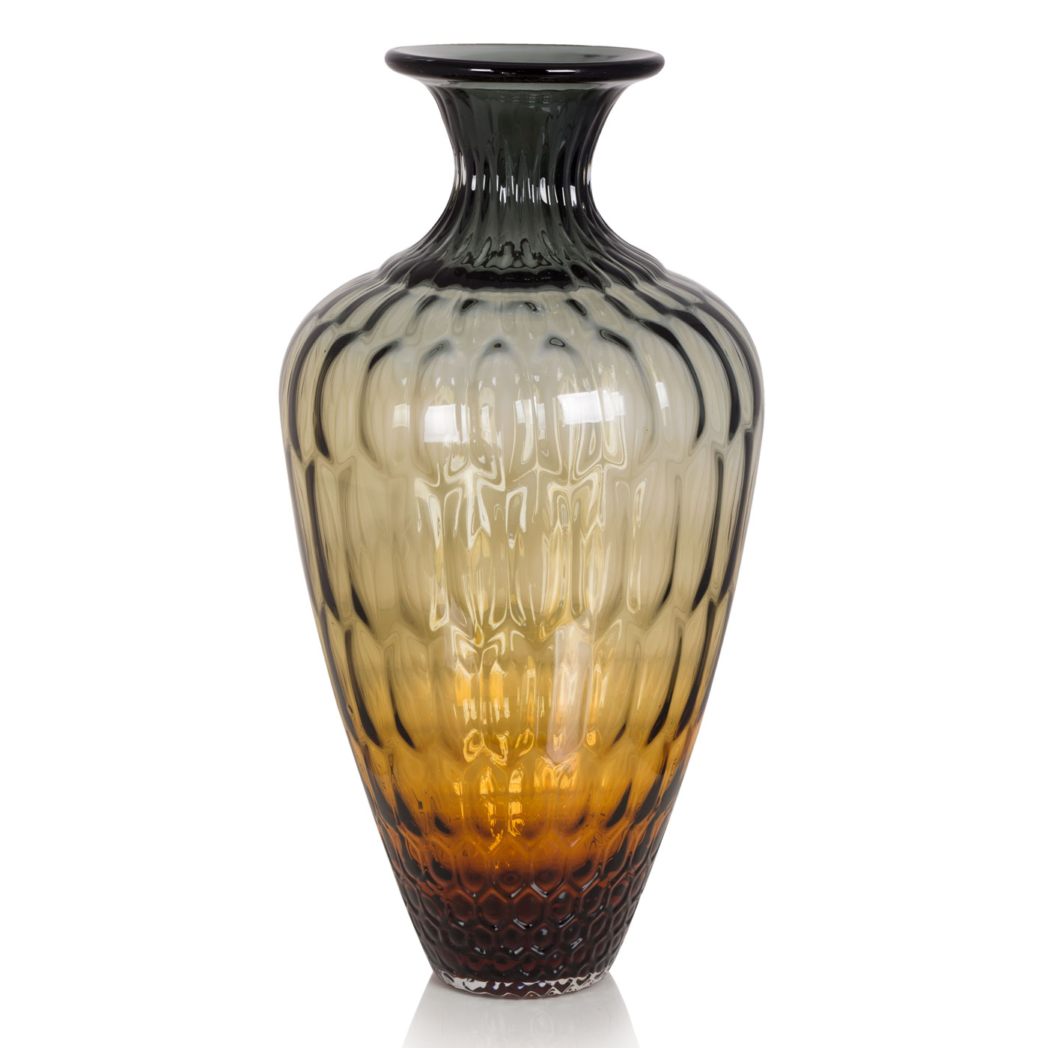
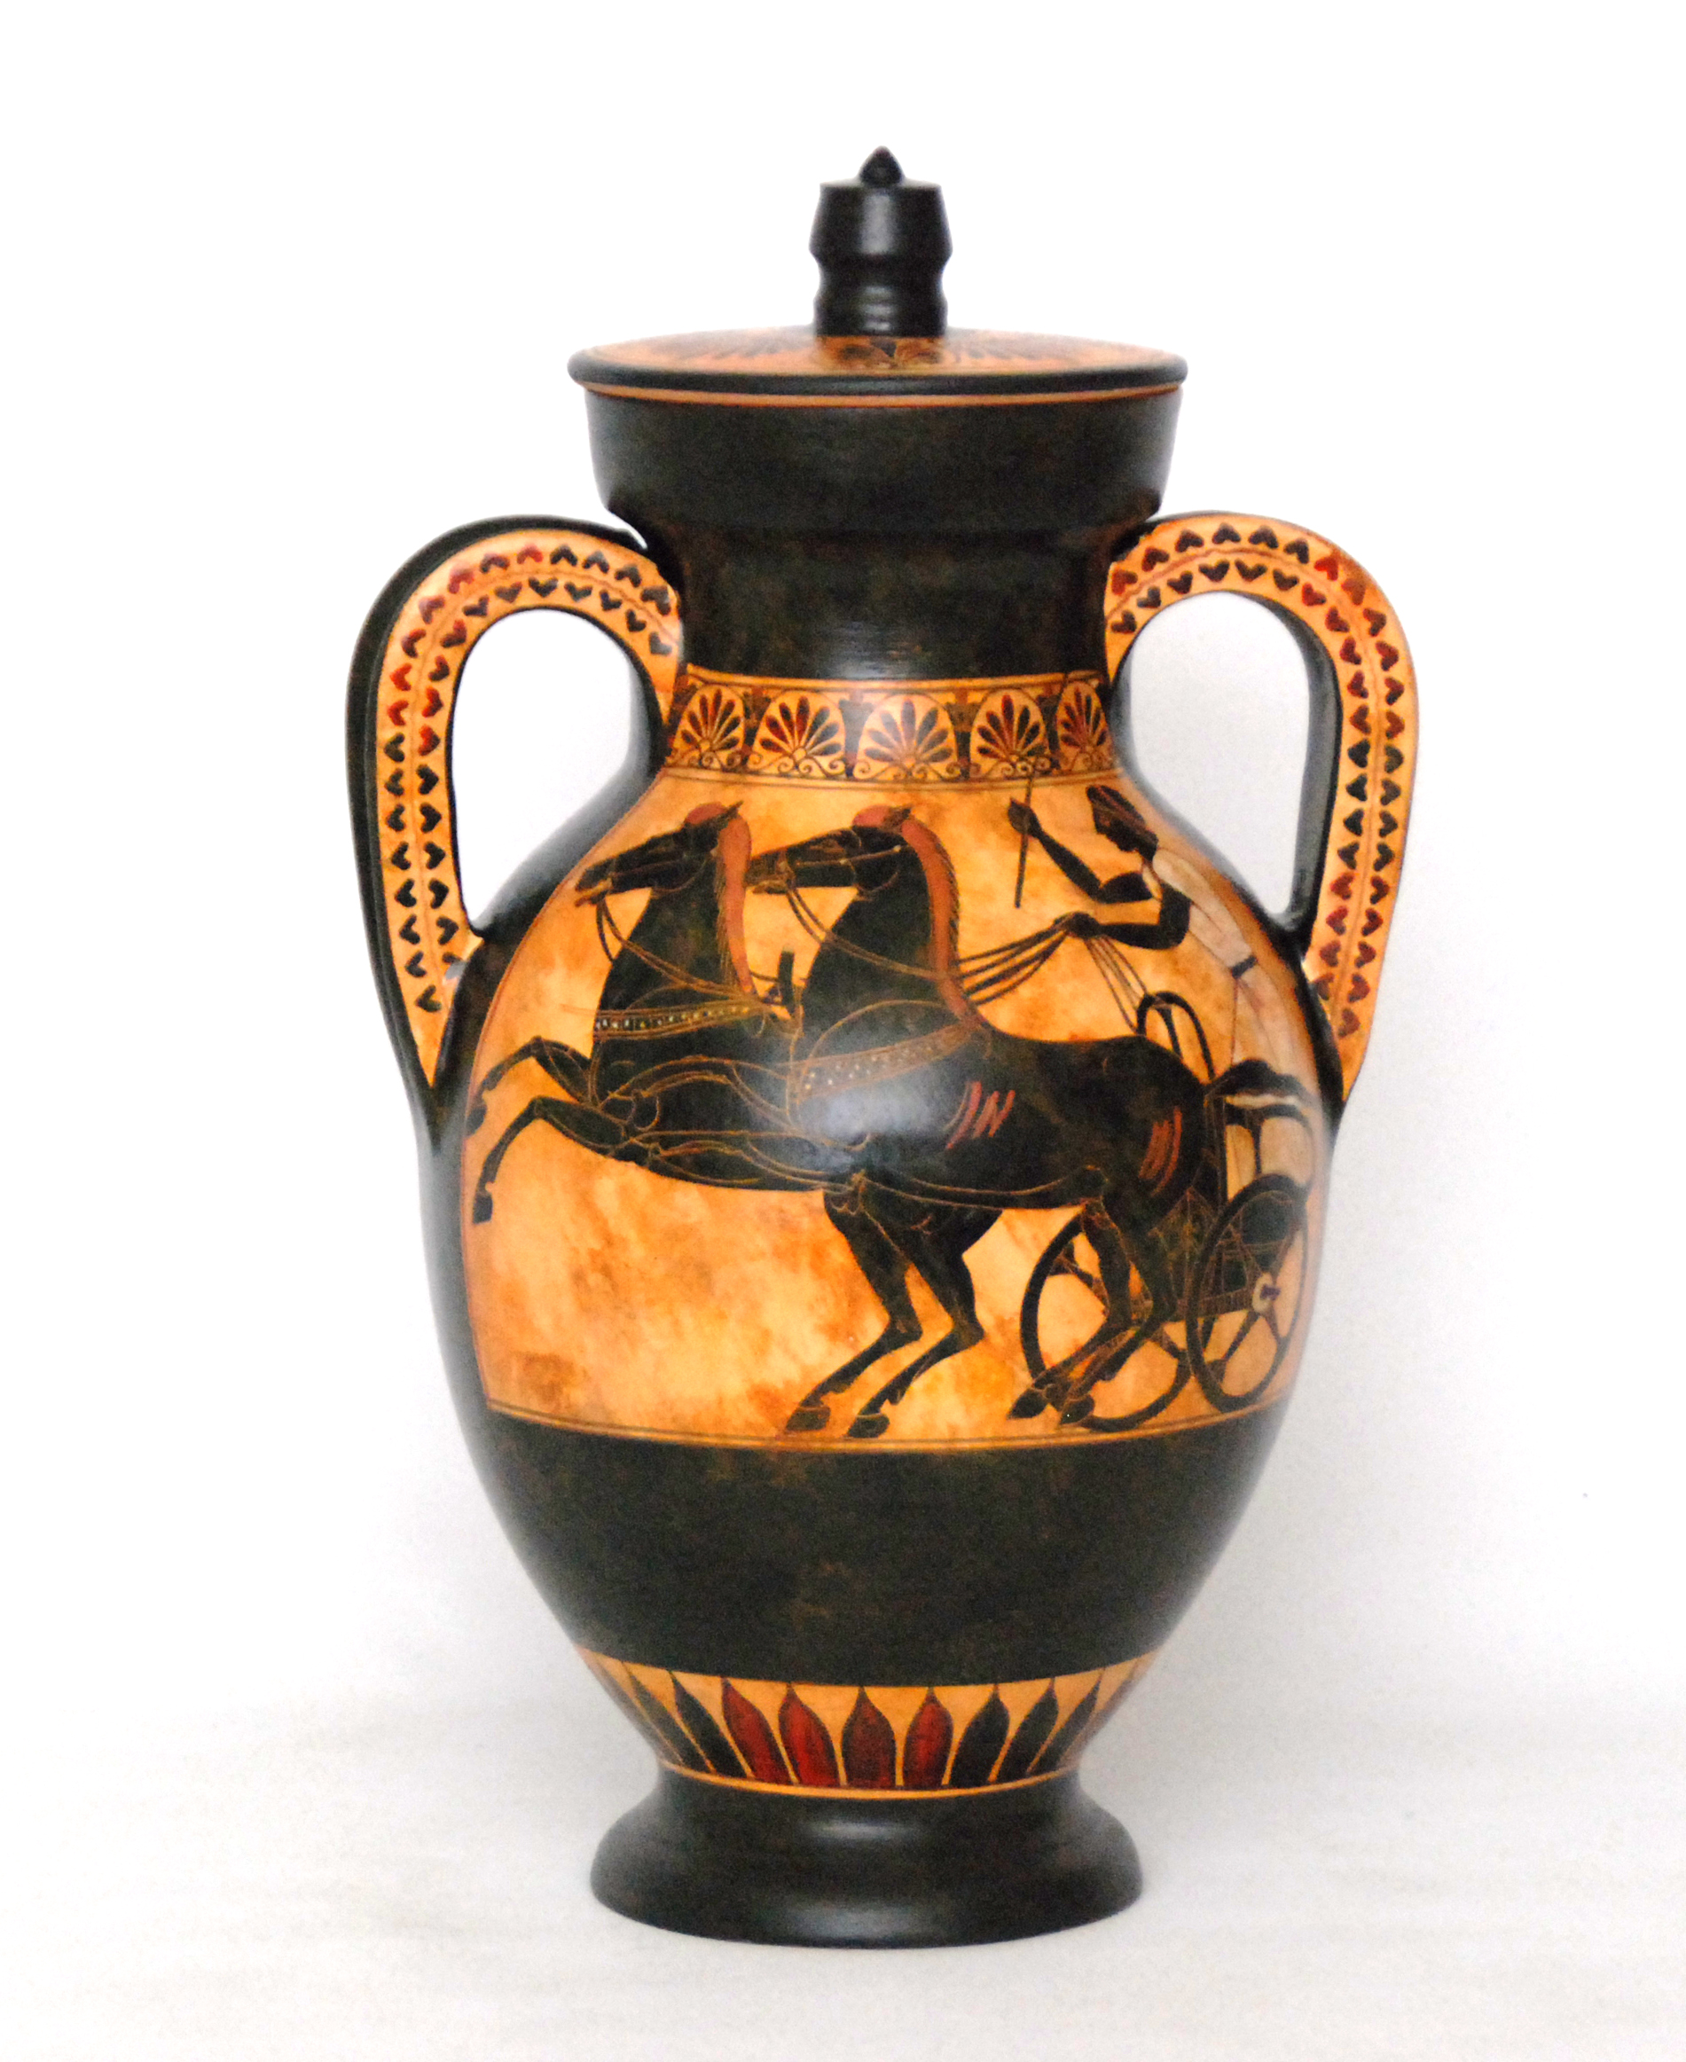
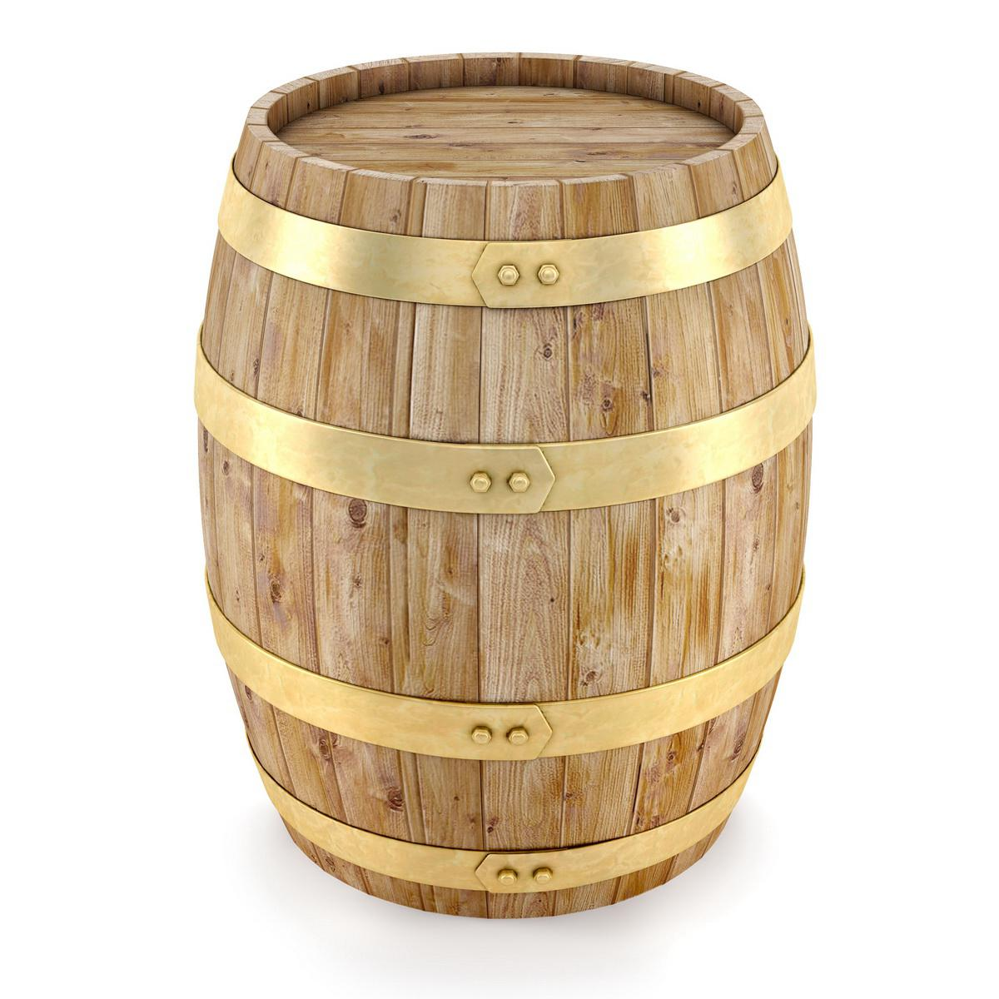
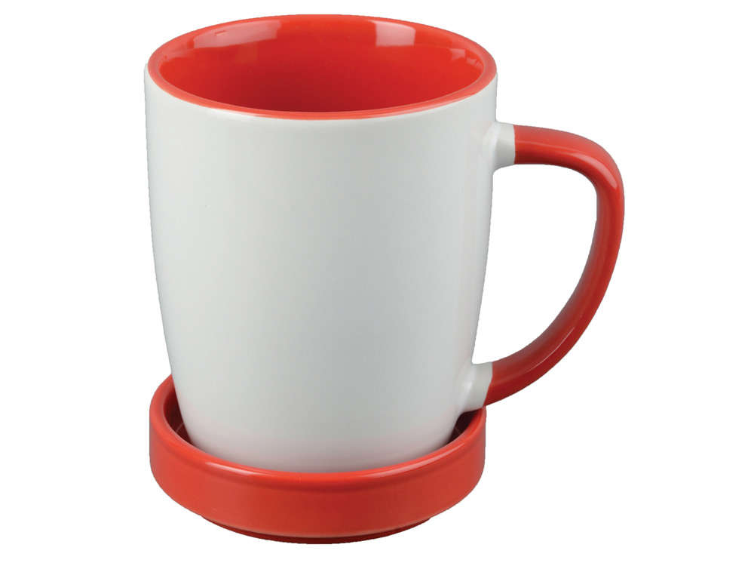
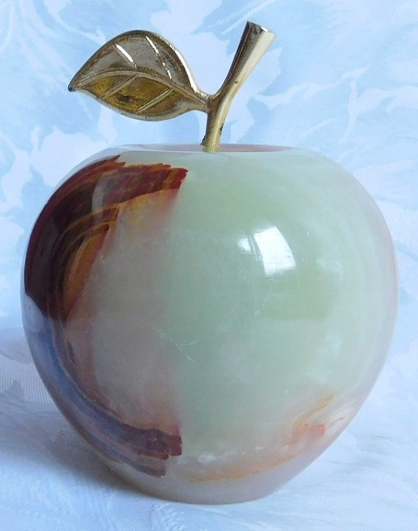
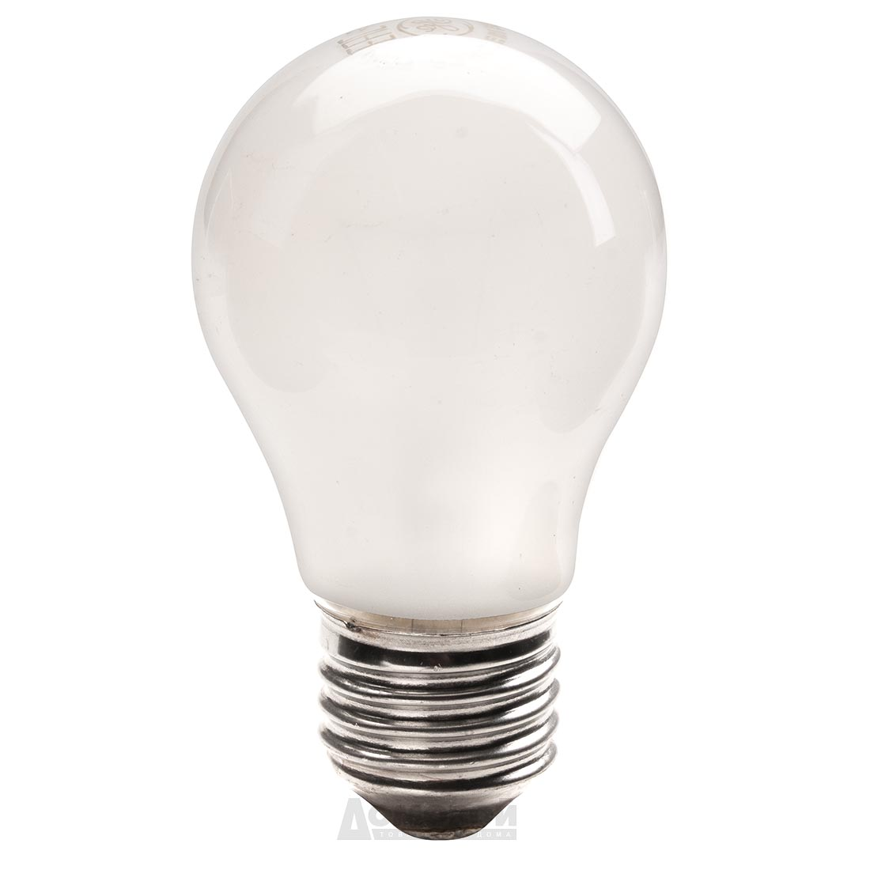





1. Тела и поверхности вращения в нашей жизни
$$a$$
$$F$$
$$F$$
- плоская фигура
$$a$$
- прямая (ось вращения)
При вращении плоской фигуры F вокруг оси вращения (прямая а) образуется фигура вращения.
- Приведите свои примеры тел вращения.

Slide 3
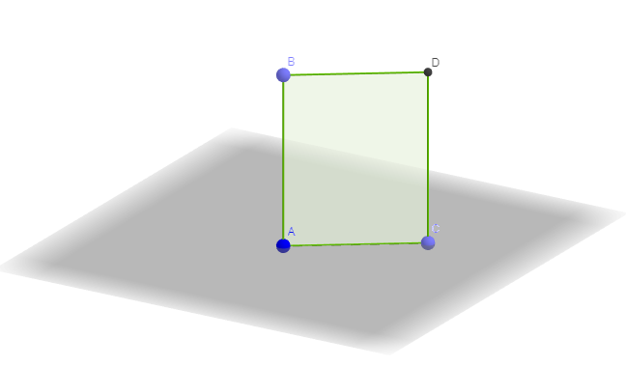
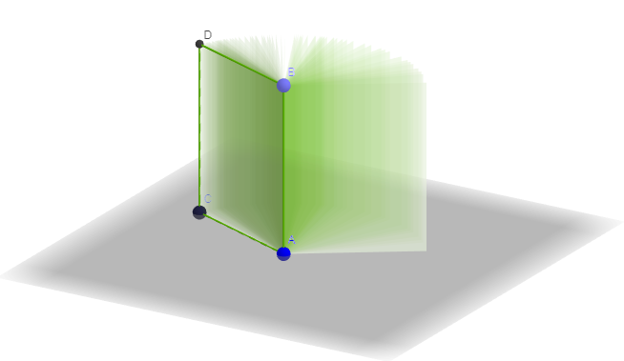
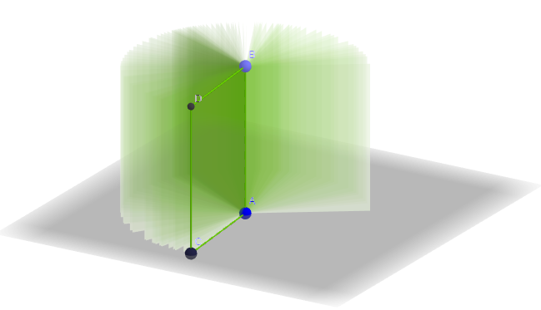
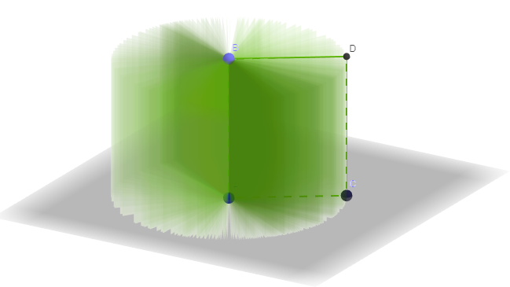
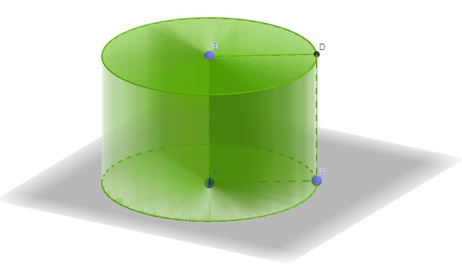
2. Цилиндр
- Как вы думаете, какую плоскую фигуру нужно вращать, чтобы получить цилиндр?
https://www.geogebra.org/m/J2qwHzcB

Slide 4
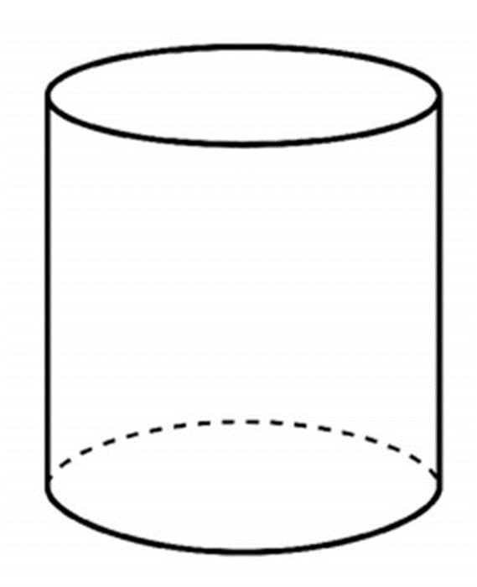



$$r$$
- радиус цилиндра
основание цилиндра
$$r$$
боковая поверхность
$$h$$
Боковая поверхность получена вращением образующей.
Длина образующей – высота цилиндра (h).
основание цилиндра
ось цилиндра
образующие цилиндра

Slide 5

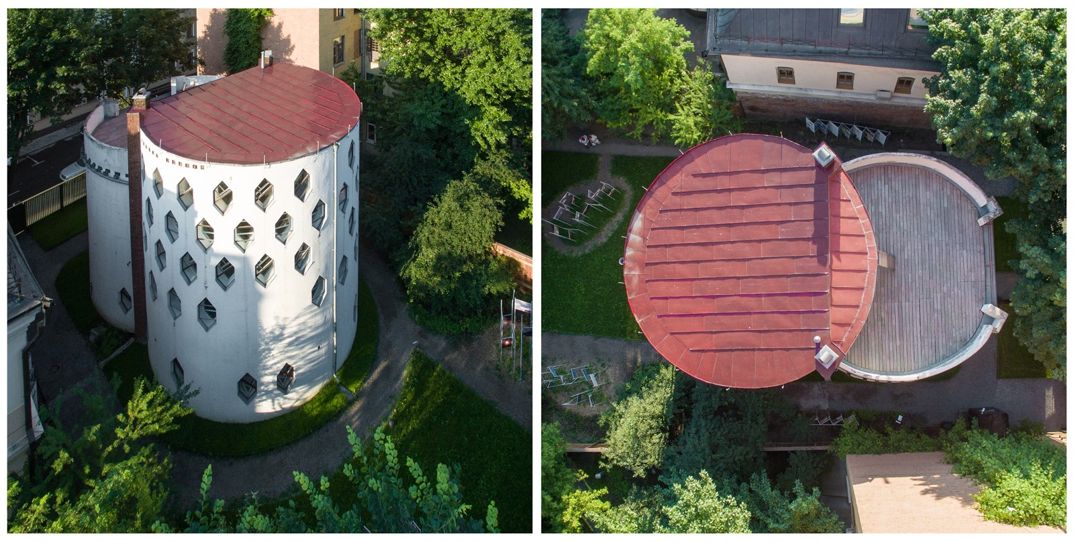
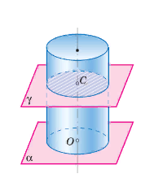
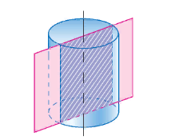
- Приведите примеры из жизни тел цилиндрической формы.
Дом архитектора Мельникова.
Москва, Кривоарбатский пер, 10
1927- 1929 гг.
Сечение, которое проходит через ось цилиндра называется осевым.
Сечение цилиндра плоскостью, перпендикулярной к оси.
Осевое сечение

Slide 6





3. Площадь поверхности цилиндра
$$S=2S_{осн}+S_{бок}$$
В основании цилиндра лежит круг, следовательно
$$S_{осн}=πr^{2}$$
- Какая фигура получится, если разрезать боковую поверхность по образующей?
$$h −высота цилиндра$$
$$2πr −длина окружности основания$$
$$S_{бок}=2πrh$$
$$S=2πr^{2}+2πrh=2πr\left(r+h\right)$$
Итак, площадь полной поверхности цилиндра вычисляется по формуле
$$S=2πr\left(r+h\right)$$

